Slide 1
Приложение «BulbaTrip»
Май
2022

Slide 2
Путешествие по Беларуси
Древние люди путешествовали в поисках пищи, чтобы выжить.
В эпоху великих географических открытий люди искали новые земли, торговые пути.
Зачем мы путешествуем сейчас?
Кто-то в поездке отдыхает от вечной рутины, многие познают мир и себя, знакомятся с новыми людьми, некоторые в путешествиях работают.
Так или иначе, путешествия человеку необходимы.
Беларусь - страна с интересной историей. Здесь много уникальных мест, которые действительно стоит посетить

Slide 3
Большинство белорусов путешествуют по своей стране

Slide 4
Страны лидеры по числу туристов РБ

Slide 5
Страны-лидеры по числу выездов граждан Беларуси

Slide 6
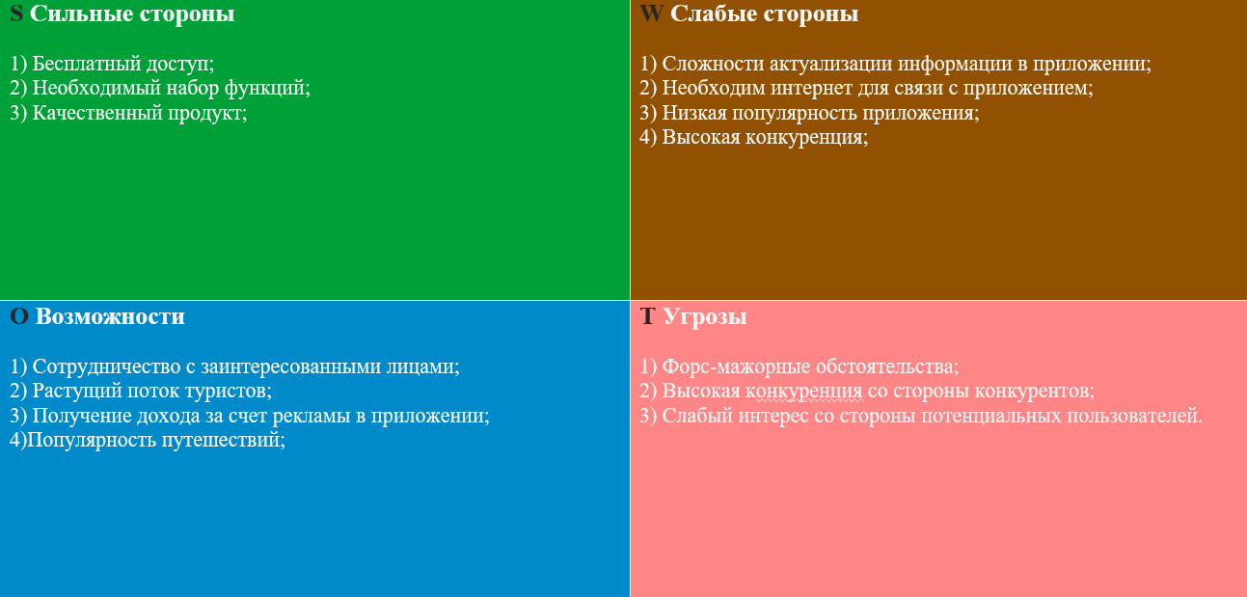
SWOT-Анализ

Slide 7
Возможности «BulbaTrip»
1. Поиск достопримечательностей;
2.Поиск жилья;
3.Поиск ЖД билетов;
4.Можете узнать краткую информацию о городе интересующей вас.

Slide 8
Делайте приложение лучше с нами
1. Вы можете оставить отзыв;
2. Вы можете написать нам, чего бы вы хотели добавить в приложение;
;

Slide 9
Спасибо!
Артём Дашкевич

